Slide 1
Интерактивное занятие в форме World cafe («Мировое кафе») для родителей учащихся VII классов

Slide 2
Правила этикета в World Café
«Не сидите в сторонке» – делитесь своими идеями и размышлениями.
Говорите то, что думаете, и от всего сердца!
Слушайте мнения других.
Объединяйте идеи всех участников встречи!
Делайте заметки на специальных листах – «скатертях» – здесь это можно и нужно!
Получайте удовольствие от процесса общения!

Slide 3
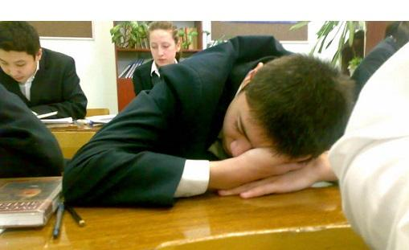
КАК ПОВЫСИТЬ УЧЕБНУЮ МОТИВАЦИЮ ПОДРОСТКОВ

Slide 4
«Я вижу перед собой…»

Slide 5
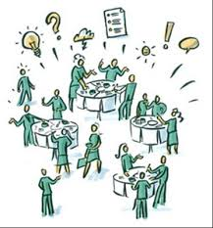
СЕГОДНЯ МЫ ВМЕСТЕ:
1. Обсудим особенности учебной мотивации подростков.
2. Определим причины снижения мотивации в подростковом возрасте.
3. Расширим представления о способах повышения мотивации учащихся средней ступени обучения.

Slide 6
Прием «Облако слов».

Slide 7
МИНИ-ЛЕКЦИЯ
« Особенности учебной мотивации в подростковом возрасте»

Slide 8
Мотивация — это система движущих сил поведения, открывающихся в виде потребностей, влечений, интересов. Учебная мотивация подростков состоит из четырех основных мотивов: удовольствие от самой деятельности; значимость для личности её результата; мотивирующая сила вознаграждения; принуждающее давление на личность.

Slide 9
Главные психологические потребности современного подростка – это стремление к общению со сверстниками, стремление к самостоятельности и независимости, эмансипации от взрослых, к признанию своих прав со стороны других людей.

Slide 10
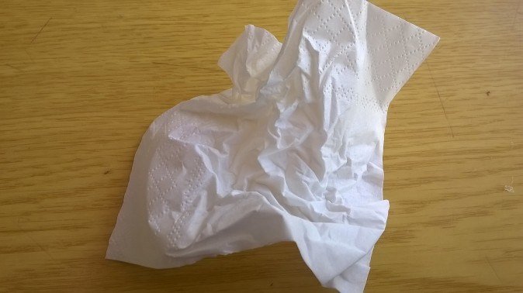
Упражнение «Смятая салфетка»

Slide 11
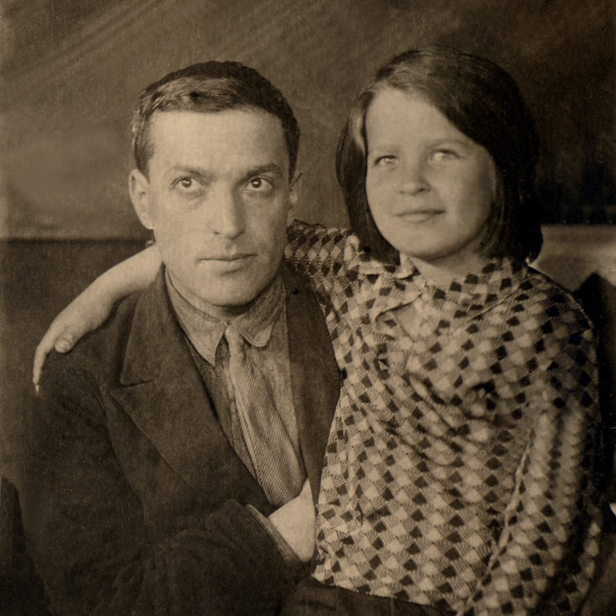
«…в структуре личности подростка нет ничего устойчивого, окончательного и неподвижного, все – переход и становление… »
Лев Семёнович Выготский (1896−1934)

Slide 12
Рефлексия Прием «Почтовый ящик»

Slide 13
СПАСИБО ЗА ВНИМАНИЕ

